Slide 1
i prospetti del bilancio civilistico redatto in “forma ordinaria” ex artt. 2424 e 2425 c.c.
- lo stato patrimoniale -

Slide 2
D. Lgs. n. 139/2015
Viene modificata la composizione del bilancio attraverso la modifica dell’art. 2423 C.C.
Prima del D.Lgs. 139/2015 il bilancio era composto da Stato Patrimoniale, Conto Economico e Nota Integrativa.
Dal 2016 il bilancio d’esercizio è composto da Stato Patrimoniale, Conto Economico, Rendiconto Finanziario e Nota Integrativa.

Slide 3
schema legale dello Stato Patrimoniale
Art. 2424 “contenuto dello Stato Patrimoniale”
“Lo Stato Patrimoniale deve essere redatto in conformità al seguente schema …)
l’art. 2424 fissa il modello legale dello Stato Patrimoniale
A differenza dello schema che è il risultato della contabilità generale al termine dell’esercizio, il modello legale prevede la riclassificazione dei valori così da favorire la chiarezza del bilancio d’esercizio

Slide 4
riclassificazione
processo con il quale i dati di bilancio sono riordinati, raggruppati e disposti in maniera tale da evidenziare alcune grandezze utili a fine di analisi
Riclassificare vuol dire ordinare, raggruppare, disporre le voci di bilancio in maniera difforme da come sono presentate originariamente

Slide 5
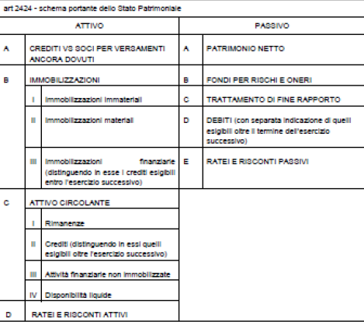
struttura base del modello legale

Slide 6
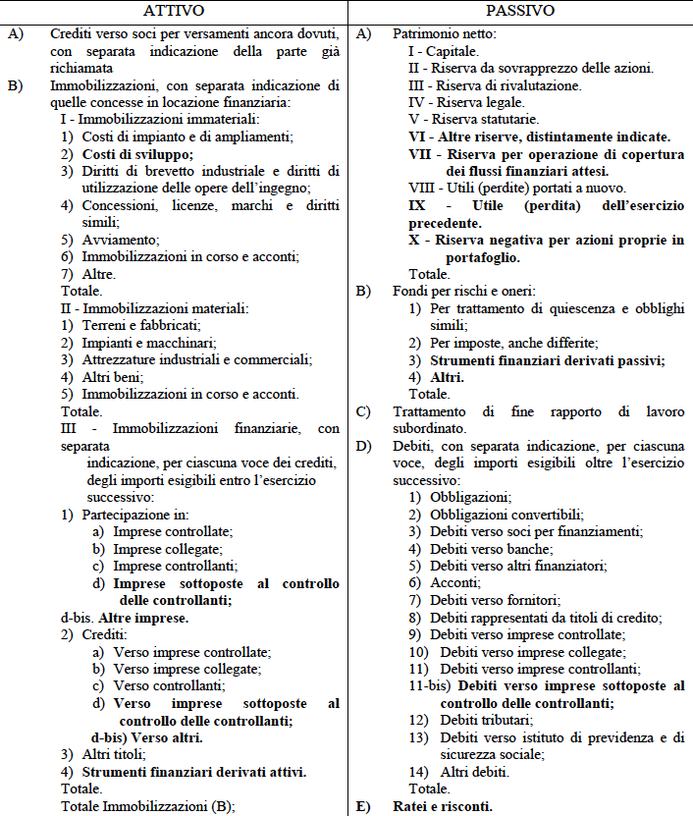

Slide 7
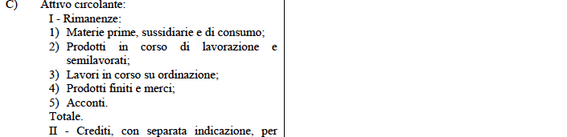
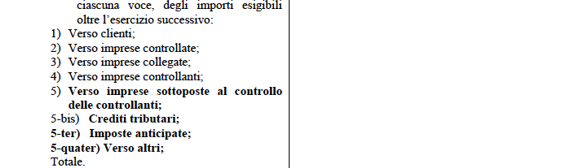

Slide 8
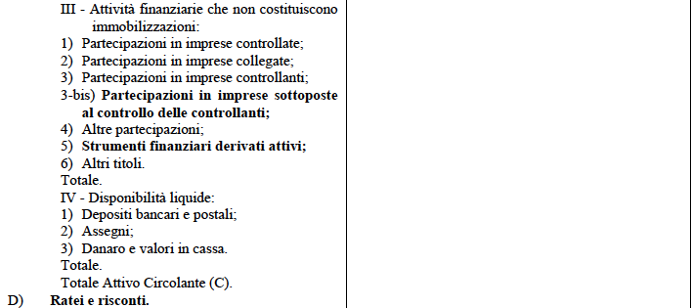

Slide 9
Criteri di riclassificazione dello SP
nella pratica contabile si adottano alternativamente due differenti schemi di riclassificazione dello stato patrimoniale, diffusi a livello globale e previsti espressamente dai principi contabili degli organismi professionali internazionali (IASB, FASB, ecc.)
lo schema ex art 2424 si conforma all’uno o all’altro dei due modelli, creando un mix tra la classificazione dei valori di bilancio in base alla loro:
pertinenza gestionale (secondo la loro natura), ovvero
grado di liquidità/esigibilità (secondo l’attitudine delle voci contabili a diventare liquide ed esigibili entro un certo lasso di tempo, che può essere a breve/medio/lungo termine)

Slide 10
IASB
L'International Accounting Standards Committee (IASC), ora denominato International Accounting Standards Board (IASB), è l'organismo responsabile dell'emanazione dei principi contabili internazionali.
Fondato a Londra nel 1973 quale ente di natura privata, è frutto di un accordo fra le maggiori associazioni professionali operanti in Australia, Stati Uniti, Canada, Messico, Giappone, Francia, Germania e Regno Unito.

Slide 11
FASB (Financial Accounting Standards Board)
Organismo non governativo statunitense istituito nel 1973 in sostituzione dell’American Institute of Certified Public Accountants (AICPA).
Il comitato è presieduto da 7 membri a tempo pieno (selezionati dal FAF, Financial Accounting Foundation), che restano in carica 5 anni e possono essere rieletti una sola volta, e da 68 membri di riconosciuta competenza, che completano lo staff. Una volta eletti, essi sono obbligati a chiudere le proprie posizioni professionali presso altre imprese o istituzioni, allo scopo di perseguire l’imparzialità totale dell’ente.
Il FASB ha, principalmente, poteri regolamentari in ambito contabile, poiché emana con regolarità i principi che le imprese statunitensi sono tenute a osservare nel redigere il bilancio di esercizio
La raccolta organica dei principi emanati dal FASB, chiamata US GAAP (United States General Accepted Accounting Principles), rappresenta solamente le linee guida generali, la cui applicazione può avvenire in maniera differente. Gli US GAAP però sono obbligatori per tutte le società che hanno l’intenzione di quotarsi sul mercato finanziario statunitense.

Slide 12
Criteri di riclassificazione dello SP
I valori dell'attivo vengono raggruppati secondo il grado di liquidità (attitudine a trasformarsi in cassa nel breve periodo, convenzionalmente stabilito in 12 mesi dalla data di riferimento del bilancio), in attività fisse (attivo fisso e cioè immobilizzato) e in attività correnti
I valori del passivo sono aggregati, in relazione al loro grado di esigibilità (in funzione del tempo entro il quale si prevede di sostenere l’esborso monetario), in passività consolidate ed in passività correnti (convenzionalmente entro 12 mesi dalla data di riferimento del bilancio)

Slide 13
Criteri di riclassificazione dello SP
Gli IMPIEGHI sono disposti secondo un criterio di liquidità decrescente (forma di riclassificazione chiamata finanziaria o anglosassone, che evidenzia per prime le attività già liquide per arrivare agli impieghi fissi), ovvero crescente
le FONTI sono disposte in ordine di esigibilità crescente evidenziando per prime le passività a breve per scendere alle fonti con scadenza indeterminata, ovvero decrescente

Slide 14
Criteri di riclassificazione dello SP
Nei paesi latini la contabilità risente tuttora della logica patrimoniale: l'impresa è costituita per accrescere nel tempo il valore del patrimonio dell’imprenditore, titolare del capitale
il patrimonio però è anche garanzia per i debiti che l'impresa assume nei confronti dei finanziatori e dei fornitori: appare così naturale presentare uno S/P riclassificato secondo un grado crescente di liquidità, mostrando per prime le attività immobilizzate (la base più solida di garanzia) e successivamente quelle più liquide (che, in caso di difficoltà economico-finanziaria, sarebbero le prime a vanificarsi)
questa forma di riclassificazione è spesso utilizzata dalle banche nelle richieste di informazioni per l’affidamento

Slide 15
Pertinenza gestionale
  Criterio che separa le voci di pertinenza della gestione corrente da quelle rimanenti (che sarebbero invece investimenti/disinvestimenti; finanziamenti/rimborsi; remunerazioni finanziarie)
  il criterio è di attribuire le distinte voci di Stato Patrimoniale alle aree da cui originano
  l’aggettivo CORRENTE esprime il collegamento con la gestione caratteristica, e non ha quindi valore temporale

Slide 16
Pertinenza gestionale
Le poste CORRENTI sono quelle che riguardano il CICLO di ACQUISTO, TRASFORMAZIONE E VENDITA
  ACQUISTO di materie prime :
  merce in magazzino (materie prime)
  debiti verso fornitori
  crediti IVA
  TRASFORMAZIONE :
  merce in magazzino (semilavorati e prodotti finiti)
  debiti verso il personale (Fondo TFR)
  VENDITA :
  crediti verso clienti
  prodotti finiti
  debiti IVA

Slide 17
Schema di riclassificazione secondo il criterio della pertinenza gestionale

Slide 18
Schema di riclassificazione secondo il criterio della pertinenza gestionale

Slide 19
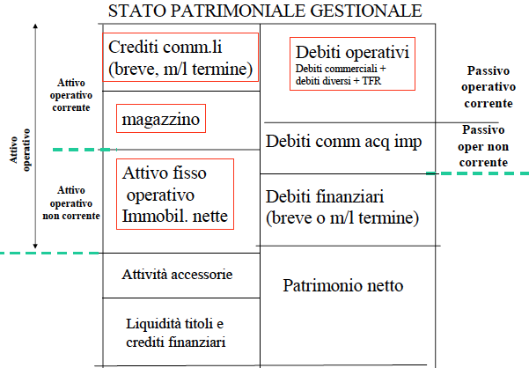

Slide 20
Criterio della pertinenza della gestione e classificazione delle attività
Le ATTIVITÀ, da intendersi sempre al netto dei fondi di ammortamento e dei fondi svalutazione, non sono classificate in base al loro grado di liquidità, ma in base alla gestione di pertinenza:
gestione caratteristica;
gestione extra-caratteristica (o complementare o accessoria)

Slide 21
gestione caratteristica: “corrente” e “non corrente”
La gestione caratteristica viene suddivisa in:
gestione CORRENTE: relativa alle operazioni legate al ciclo “acquisto-trasformazione-vendita” tipico di ciascuna impresa, cioè le operazioni destinate all’utilizzo della struttura aziendale
gestione NON CORRENTE: relativa alle operazioni di investimento e disinvestimento, volte alla creazione o alla modificazione della struttura aziendale (es. acquisizione/dismissione di beni ammortizzabili)

Slide 22
Ulteriore suddivisione delle ATTIVITÀ
ATTIVITÀ OPERATIVE della gestione caratteristica
  a1) attività operative della gestione caratteristica corrente
  a2) attività operative della gestione caratteristica non corrente
ATTIVITÀ della gestione extra-caratteristica

Slide 23
  attività operative della gestione caratteristica corrente
Legate al ciclo operativo corrente (acquisti-trasformazione-vendite). Comprendono, ad es. :
cassa e c/c attivi, nei limiti richiesti dalle operazioni correnti
crediti verso clienti (indipendentemente dalla scadenza)
rimanenze di magazzino
acconti a fornitori per acquisti di materie prime, merci e servizi
ratei e risconti attivi afferenti ricavi e costi della gestione caratteristica corrente

Slide 24
attività operative della gestione caratteristica non corrente
sono gli investimenti fissi legati all’attività operativa caratteristica dell’impresa, ad es.:
  immobili strumentali, impianti e macchinari;
  marchi e brevetti;
  anticipi a fornitori per acquisto di impianti, macchinari, etc.

Slide 25
ATTIVITÀ della gestione extra-caratteristica
cassa e c/c attivi, per la quota eccedente i fabbisogni della gestione corrente
partecipazioni e titoli
crediti di finanziamento (indipendentemente dalla loro scadenza)
terreni e immobili civili
ratei e risconti attivi relativi a ricavi e costi afferenti la gestione extra-caratteristica

Slide 26
Classificazione delle PASSIVITÀ in base alla gestione
Passività legate alla gestione corrente o circolanti
Passività estranee alla gestione corrente

Slide 27
Passività legate alla gestione corrente o circolanti
fonti di finanziamento generate direttamente dalla gestione corrente: parte degli investimenti della gestione caratteristica corrente è finanziata dalla gestione medesima, attraverso il differimento delle uscite monetarie connesse ad alcuni costi della gestione caratteristica corrente: pagamento differito x merci)
Sono passività collegate al ciclo operativo corrente “acquisti – trasformazione - vendite” e comprendono, ad esempio:
  debiti verso fornitori di fattori a veloce ciclo di utilizzo (materie, merci e servizi)
  acconti da clienti
  TFR
  ratei e risconti passivi afferenti costi e ricavi della gestione caratteristica corrente, etc.
fondi di rischio e per costi futuri afferenti la gestione caratteristica corrente

Slide 28
Passività estranee alla gestione corrente
sono tutte le altri fonti di finanziamento non generate direttamente dalla gestione corrente. Es:
  finanziamenti passivi (scoperti di c/c, mutui passivi, prestiti obbligazionari, ecc.);
  debiti verso fornitori di impianti, macchinari, etc.;
  debiti tributari per imposte dirette;
  ratei e risconti passivi relativi, rispettivamente, a costi e ricavi estranei alla gestione caratteristica corrente;
  fondi di rischio e fondi costi futuri estranei alla gestione caratteristica corrente.

Slide 29
La gestione CORRENTE
è opportuno evidenziare le seguenti poste:
*
**
***
* solo indirettamente connesso alla gestione corrente
** relativo all’acquisizione del fattore produttivo HR
*** sono sempre a breve, ma possono originare anche dalla gestione non caratteristica (es. imposte immobiliari per beni non strumentali)

Slide 30
La gestione CORRENTE
Nel lungo periodo la gestione corrente deve
  garantire la liquidità necessaria a mantenere l’equilibrio finanziario
  produrre un adeguato flusso di autofinanziamento
L’investimento di risorse finanziarie nella gestione corrente prende la denominazione di Capitale Circolante Netto

Slide 31
Equilibrio finanziario nella gestione d'impresa
È la capacità costante di disporre del capitale monetario necessario per far fronte agli impegni di pagamento (entrate e uscite)
l’impresa è in grado di mantenere costantemente in equilibrio le entrate e le uscite monetarie senza compromettere l’equilibrio economico
Fi (disponibilità di denaro all’inizio del periodo) + E (entrate di denaro) = U (uscite di denaro) + Ft (disponibilità di denaro al termine del periodo)

Slide 32
EQUILIBRIO FINANZIARIO DI UN'AZIENDA
Situazione che riflette la capacità dell’impresa di far fronte al flusso delle uscite monetarie con le proprie entrate.
Il concetto di equilibrio finanziario è eminentemente dinamico, poiché deriva dal confronto di due flussi misurati nel tempo.
dipende non solo dall’entità delle entrate e delle uscite ma anche dalla loro periodicità. In altri termini, la cadenza delle prime può non coincidere con quella delle seconde, sicché, in un determinato arco di tempo il flusso delle entrate differisce da quello delle uscite anche se, p.e, i ricavi e i costi da cui derivano si equivalgono
Tale differenza, se concerne un’eccedenza delle uscite sulle entrate, genera il ricorso a fonti esterne di finanziamento (prestiti) e, nel caso contrario, un eccesso liquidità.

Slide 33
eccedenza delle uscite sulle entrate
può anche essere fisiologica
quando l’equilibrio del periodo è ristabilito con il ricorso al credito occorre controllare che l’onerosità di questo non alteri il rapporto tra costi e ricavi (equilibrio economico)
nel caso in cui i termini di realizzo e di pagamento divergano al di là del limite consentito dalla capacità finanziaria dell’impresa, è necessario che si intervenga per abbreviare i tempi di incasso o ampliare quelli di pagamento, badando in entrambi i casi alle ripercussioni sull’equilibrio economico della gestione

Slide 34
eccedenza delle uscite sulle entrate
può anche essere fisiologica
quando l’equilibrio del periodo è ristabilito con il ricorso al credito occorre controllare che l’onerosità di questo non alteri il rapporto tra costi e ricavi (equilibrio economico). Nel caso in cui i termini di realizzo e di pagamento divergano al di là del limite consentito dalla capacità finanziaria dell’impresa, è necessario che si intervenga per abbreviare i tempi di incasso o ampliare quelli di pagamento, badando in entrambi i casi alle ripercussioni sull’equilibrio economico della gestione. Anche un eccesso di liquidità può essere un sintomo di asincronia gestionale, quando superi ì limiti del mantenimento di riserve adeguate a fronteggiare improvvise necessità di cassa. Questo aspetto riveste particolare importanza nelle banche, dove il permanere di mezzi liquidi inutilizzati è sintomo di uno sviluppo del credito inadeguato alle disponibilità, con pesanti ripercussioni sul conto economico dell’azienda bancaria (gestione attivo-passivo).

Slide 35
GESTIONE ATTIVO-PASSIVO DELLA BANCA
Processo mediante cui la banca gestisce in modo coordinato la dinamica delle fonti e degli usi dei fondi al fine di armonizzare i propri flussi finanziari (equilibrio finanziario), conseguire una sostanziale stabilità della capacità reddituale nel breve periodo (equilibrio economico) e alimentare la crescita dell’intermediazione.
efficace ai fini del governo della sensibilità del margine di interesse alle variazioni dei tassi di mercato, vale a dire del rischio di tasso d’interesse.
Il modello assume come variabile guida il margine d’interesse, cioè la differenza tra ricavi da interessi attivi e costi da interessi passivi;

Slide 36
EQUILIBRIO ECONOMICO DI UN'AZIENDA
Equivalenza dei costi e dei ricavi dell’impresa che costituisce la “frontiera” tra economicità e diseconomicità della gestione.
I responsabili della gestione debbono controllare che l’equilibrio economico venga costantemente mantenuto, altrimenti l’impresa scivola verso il dissesto
Esistono notevoli correlazioni tra l’aspetto economico e quello finanziario della gestione aziendale. I costi e i ricavi, infatti, sono misurati, rispettivamente, da uscite ed entrate finanziarie, con la conseguenza che se i primi superano i secondi (squilibrio economico) le uscite saranno prima o poi maggiori delle entrate (squilibrio finanziario).
Il mantenimento dell’equilibrio economico dipende dalla possibilità e dalla capacità dell’impresa di fornire una risposta adeguata alle circostanze che, dall’esterno o dall’interno, possono alterarlo. Così, una riduzione dei ricavi per contrazione della domanda tradizionale può essere combattuta con l’acquisizione di nuovi mercati o con la modifica della “politica del prodotto”. Tali soluzioni comportano sacrifici economici aggiuntivi, i quali possono aggravare, nel breve termine, la situazione economica.

Slide 37
EQUILIBRIO ECONOMICO DI UN'AZIENDA
se i provvedimenti adottati discendono da attente valutazioni e sono sostenuti da una consolidata struttura aziendale daranno buoni risultati, riequilibrando la gestione e proiettandola verso una nuova crescita.
A volte la ricostituzione delle condizioni di equilibrio è impossibile, perché, p.e, la lievitazione dei costi non può essere trasferita sul prezzo di vendita, che ha già raggiunto il limite imposto dalla concorrenza, e non esistono margini per assorbirla in una differenza tra ricavi e costi.
In tale situazione occorre mobilitare tutte le risorse aziendali per verificare la possibilità o di una ristrutturazione organizzativa e produttiva, che consenta una riduzione dei costi, oppure, se tale possibilità non esiste, per verificare la fattibilità di una riconversione dell’attività.
Se nemmeno questa alternativa è fattibile, si impone la cessazione dell’attività, onde non peggiorare la situazione in atto, con pregiudizio di chi ha investito nell’impresa e dei suoi creditori

Slide 38
EQUILIBRIO ECONOMICO DI UN'AZIENDA
la cessazione dell’attività, onde non peggiorare la situazione in atto, con pregiudizio di chi ha investito nell’impresa e dei suoi creditori
si distingue tra equilibrio economico di breve e di lungo periodo. Nel primo caso condizione fondamentale per avere l’equilibrio economico è che i ricavi uguaglino o superino i costi d’esercizio. Il sistema aziendale esprime però una continuità di scelte e di operazioni che può essere correttamente valutata solo nel lungo periodo. Per le aziende di produzione a rischio di mercato l’equilibrio economico di lungo periodo deve anche includere la copertura dei costi figurativi e una percentuale variabile sul capitale proprio che è ritenuta congrua per coprire il “rischio d’impresa” e dare luogo al puro profitto.
la condizione di equilibrio di lungo periodo può essere pienamente accertata solo alla cessione definitiva dell’attività dell’azienda, quando tutti i flussi finanziari corrispondono ai flussi economici e non si hanno più operazioni in corso di svolgimento e valori stimati e/o congetturati di bilancio. Ai fini delle decisioni concrete imprenditoriali, si può effettuare, quindi, solo una scelta approssimata su di un periodo ragionevolmente lungo.
Al contrario la condizione di equilibrio economico di breve periodo può non verificarsi in alcuni particolari esercizi. In conclusione non va comunque dimenticato che il lungo periodo è il frutto della combinazione e della coordinazione dei brevi periodi e che su ciò si fonda una corretta pianificazione strategica aziendale, dovendosi sempre parlare genericamente di un equilibrio dinamico fra costi e ricavi.

